Slide 1
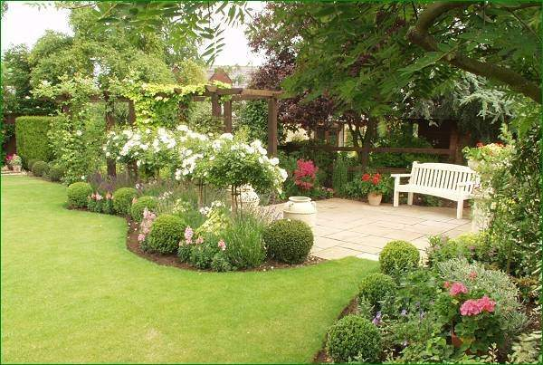

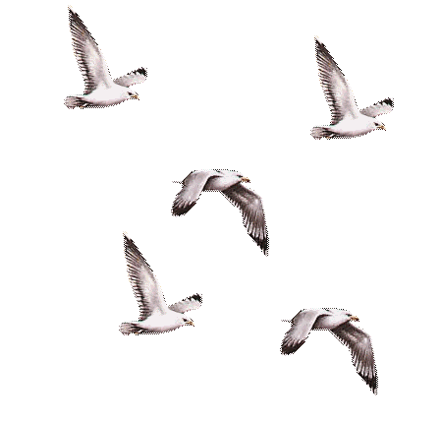
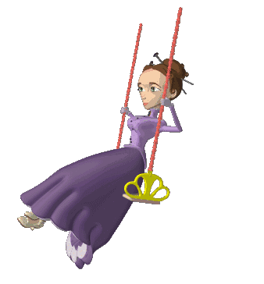

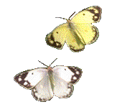
Тест тренажер
Колебательное движение.
Свободные колебания.
Колебательные системы.
Маятник.

Slide 2
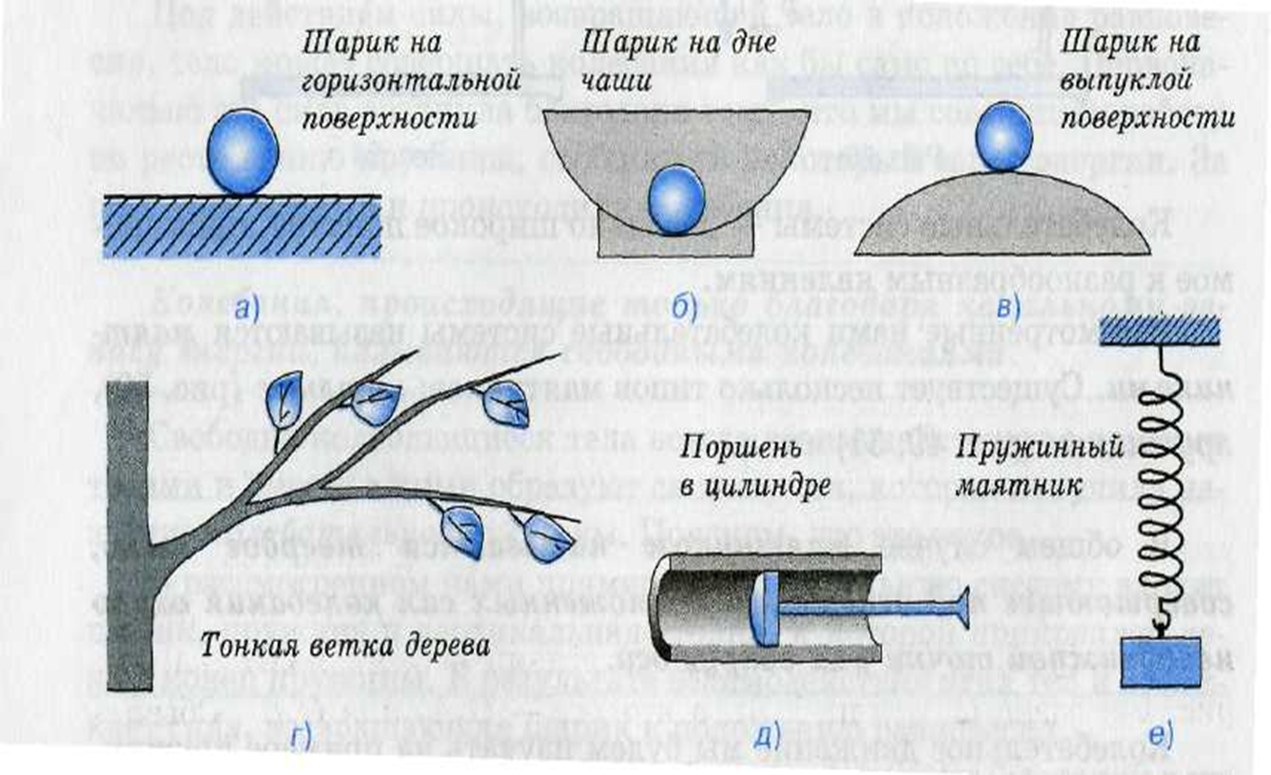
1) Будет ли шарик совершать колебания,
на дне сферической чаши (а); на её вершине (б)
Не верно!
а)
в случае а) не будет,
в случае б) будет
в случае а) будет,
в случае б) не будет
во всех случаях колебаться
не будет
1
2
б)
3
ВЕРНО! В случае а) шарик будет совершать колебания, в случае б) не будет.

Slide 3
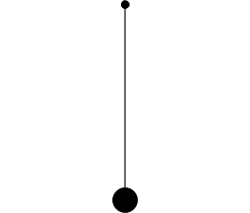
2) Почему математический маятник
дойдя до положение равновесия,
продолжает своё движение?
Не верно!
из-за действия силы
упругости нити
из-за действия силы тяжести
из-за явления инерции
1
2
3
.О
Точка О – положение равновесия
ВЕРНО! Математический маятник продолжает движение по инерции.

Slide 4



3) Какие из – из перечисленных ниже движений являются механическими колебаниями?
Не верно!
1
Движение качелей
Движение капли воды,
падающей на землю
Движение автомобиля
2
ВЕРНО! Движение качелей является механическим колебанием, так как оно происходит около положения равновесия
3

Slide 5
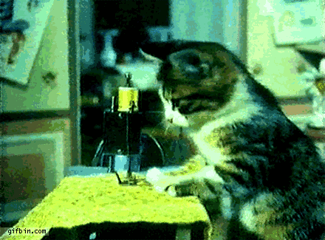

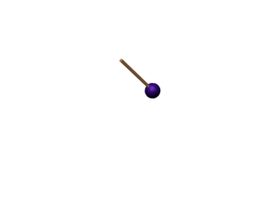
4) Какие из перечисленных ниже движений являются свободными колебаниями?
ВЕРНО!
Не верно!
1
колебания груза на нити
после однократного отклонения
от положения равновесия
колебания иглы швейной машины
колебания автомобиля,
движущегося по неровной дороге
2
3

Slide 6
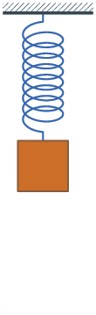

5) Под действием какой силы происходят колебания пружинного маятника?
Не верно!
1
Силы тяжести
Силы упругости
Сил тяжести
и упругости
2
ВЕРНО! Колебания пружинного маятника происходят под действием силы упругости
3

Slide 7
Спасибо за работу.

